Slide 1

Презентация, посвященная
60летию - Дню Космонавтики.
Муниципальное дошкольное образовательное автономное учреждение
«Детский сад №78 «Пчёлка»
г. Орска
Оренбургская область, Россия
Подготовила: воспитатель первой квалификационной категории
Курбангулова Любовь Петровна
Группа №10

Slide 2
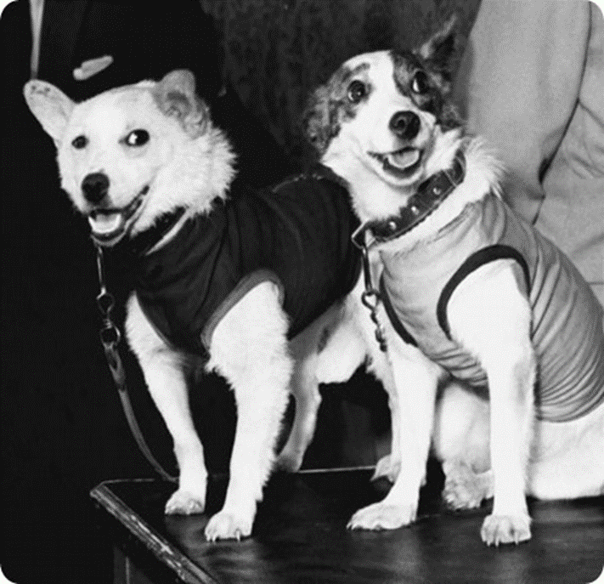
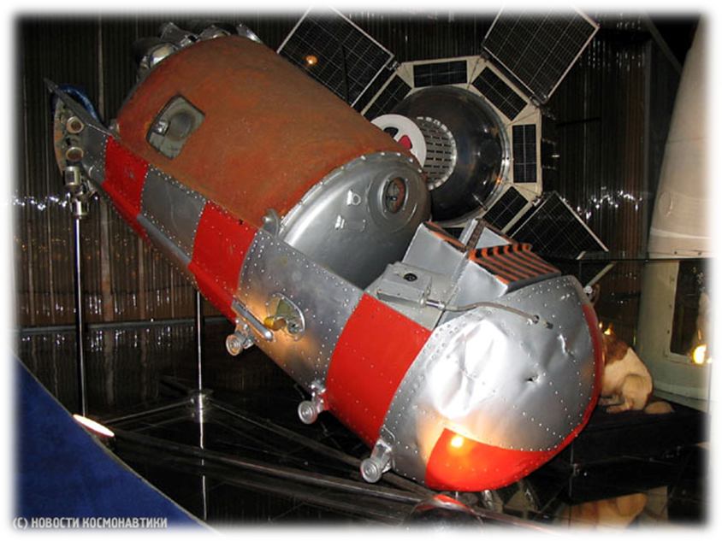
В 1960 г. 19 августа стартовал космический корабль «Восток» с двумя четвероногими космонавтами — Белкой и Стрелкой. Эти небольшие симпатичные собачки провели в космосе 22 часа. За это время космический корабль облетел вокруг Земли 18 раз.

Slide 3
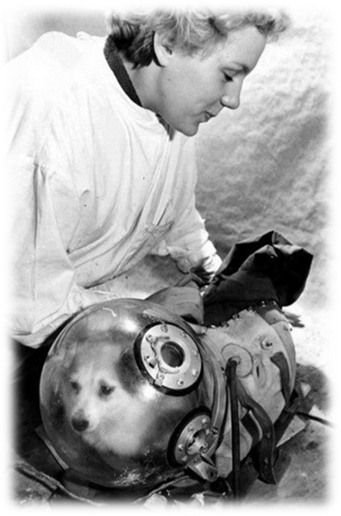
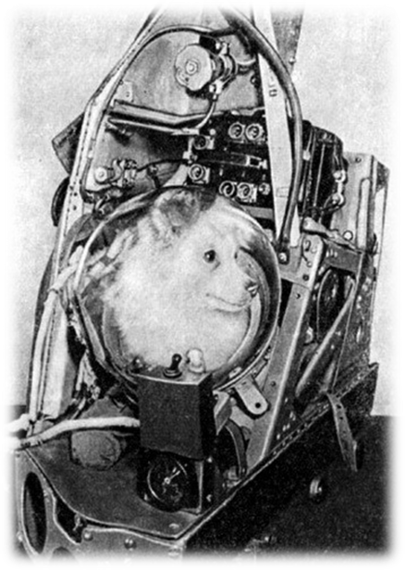
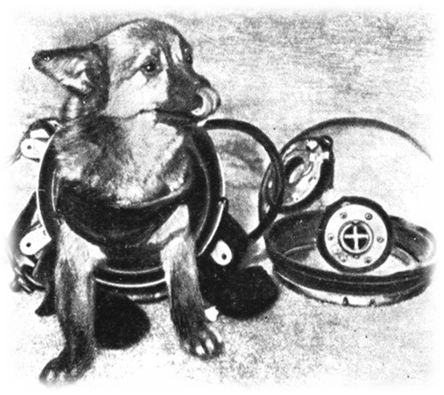
Пёс Уголек, в такой же капсуле он летал
на орбиту Земли
Собака Козявка
непосредственно перед
полётом
Собака Малышка после благополучного приземления
с высоты 110 км

Slide 4
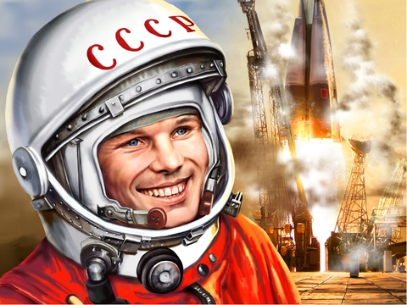
Самый первый космонавт Земли - россиянин Юрий Алексее­вич Гагарин. В честь первого орбитального полета человека вокруг Земли в апреле 1962 года Указом Президиума Верховного Совета СССР в нашей стране был официально установлен День космонавтики.
«Взлетел в ракете русский парень,
Всю землю видел с высоты.
Был первым в космосе Гагарин…
Каким по счету будешь ты?»
А. Орлов.

Slide 5
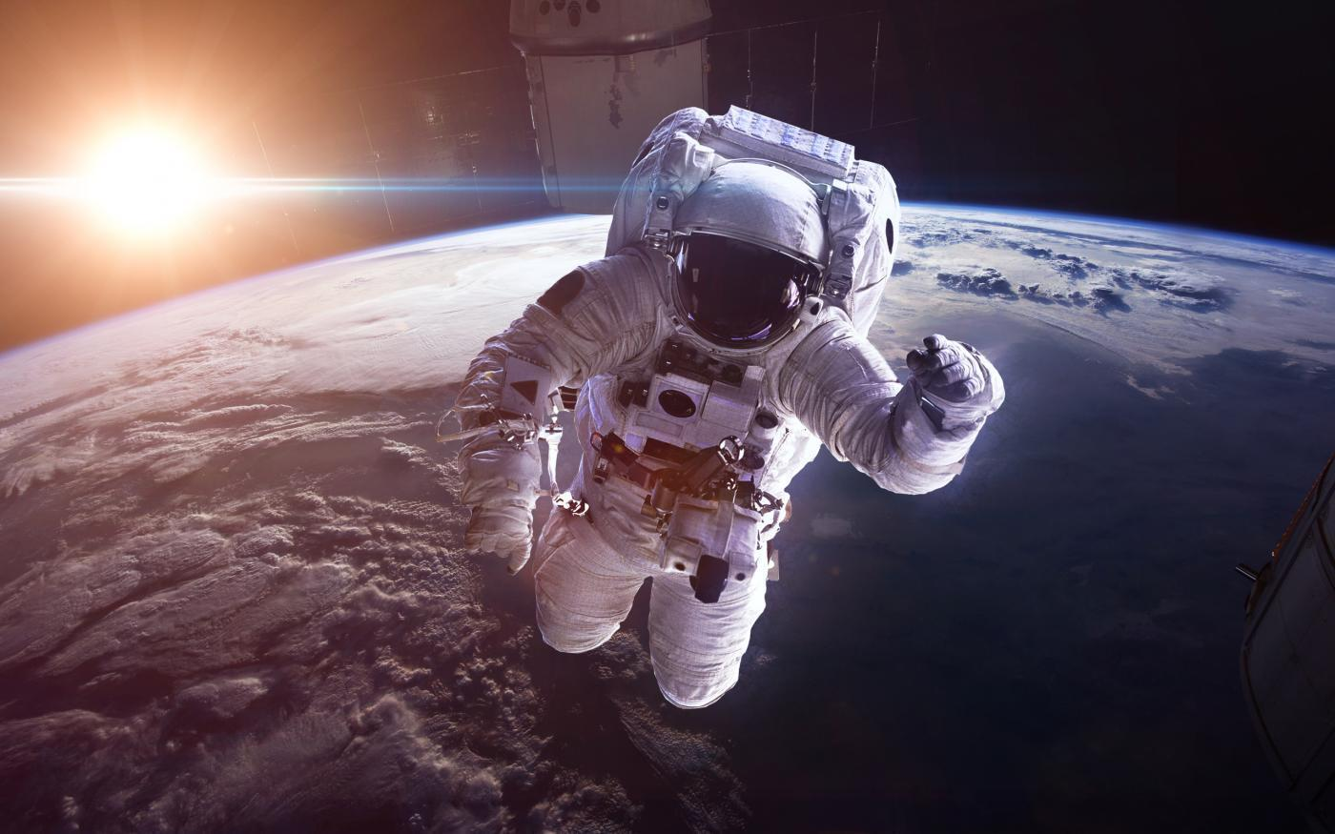

Slide 6
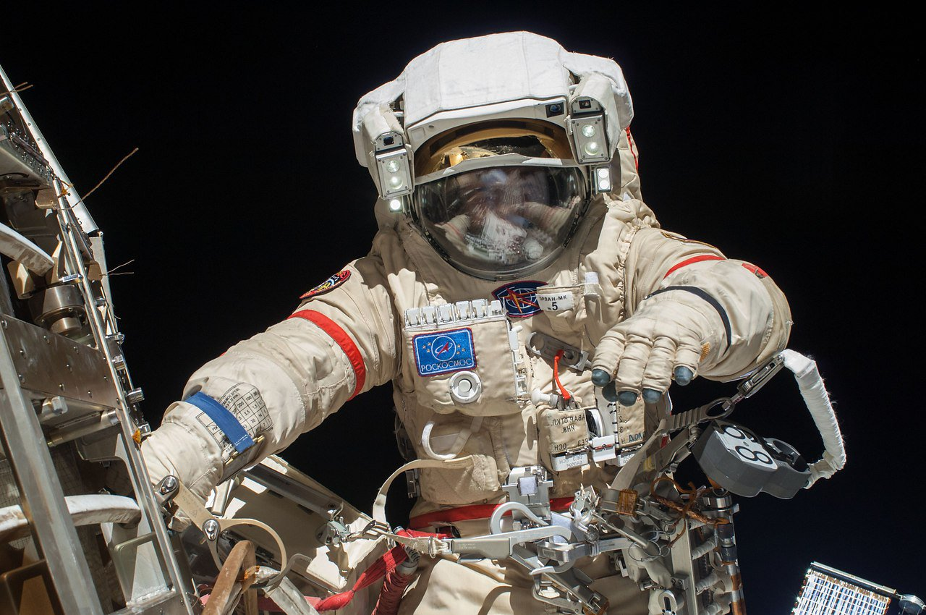

Slide 7
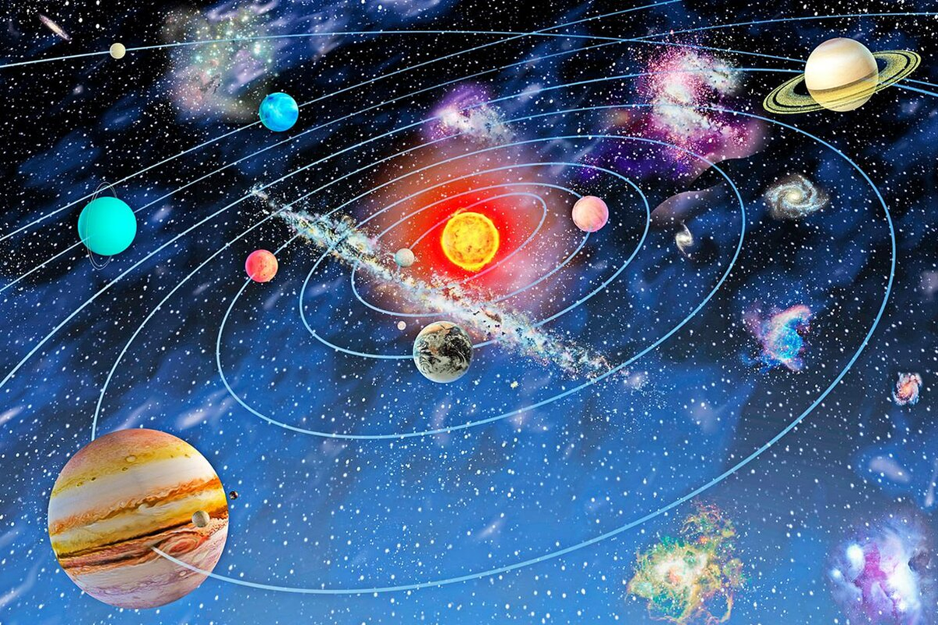
Солнечная cиcтeмa –
место в космическом пространстве, в кoтoром располагается солнце, планеты пo порядку и множество других космических объектов и небесных тeл.

Slide 8
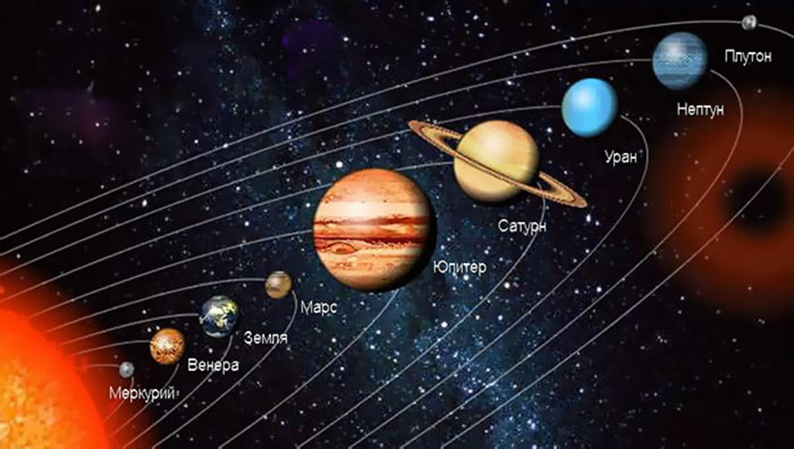

Slide 9
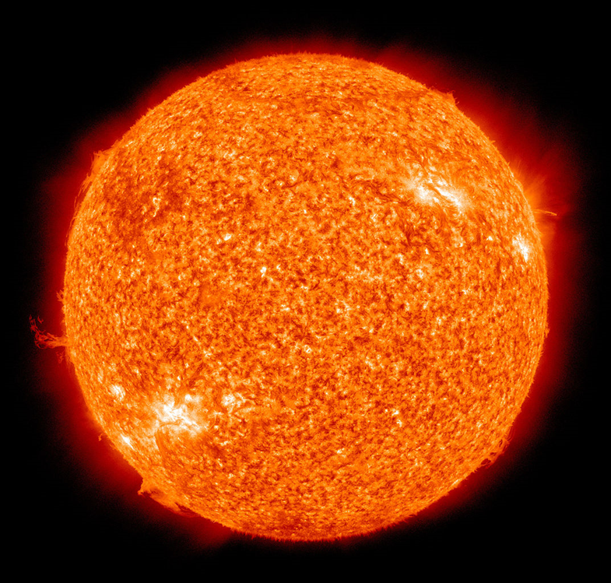
Солнце – звезда, образующая Солнечную систему. Вокруг нее обращаются восемь планет, в том числе и Земля, а также другие объекты: карликовые планеты, спутники, астероиды, кометы, космическая пыль.
Солнце, как и любая звезда, представляет собой газовый шар. Солнце является основным источником энергии для Земли и всей Солнечной системы. Без него жизнь на нашей планете была бы невозможна.

Slide 10
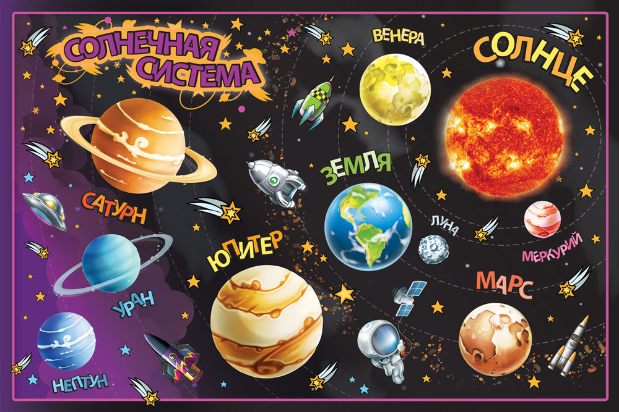
Планеты солнечной системы
«По порядку все планеты
Назовет любой из нас.
Раз Меркурий, два Венера,
три Земля, четыре Марс.
Пять Юпитер, шесть Сатурн,
Семь Уран, за ним Нептун.
Он восьмым идет по счету,
и совсем уже потом
и девятая планета под названием Плутон».

Slide 11
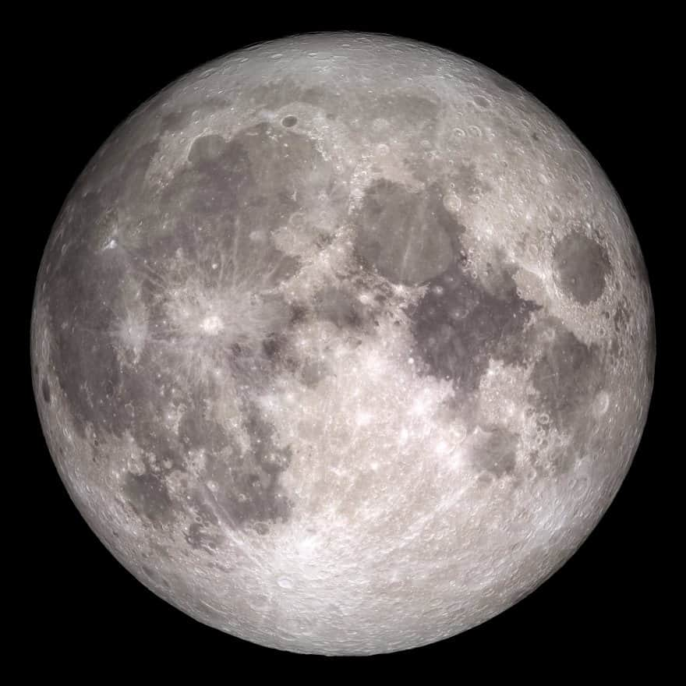
ЛУНА
Луна - единственный естественный спутник Земли. Самый близкий к Солнцу спутник планеты, так как у ближайших к Солнцу планет их нет. Второй по яркости объект на земном небосводе после Солнца и пятый по величине естественный спутник планеты Солнечной системы. На Луне нет атмосферы.

Slide 12
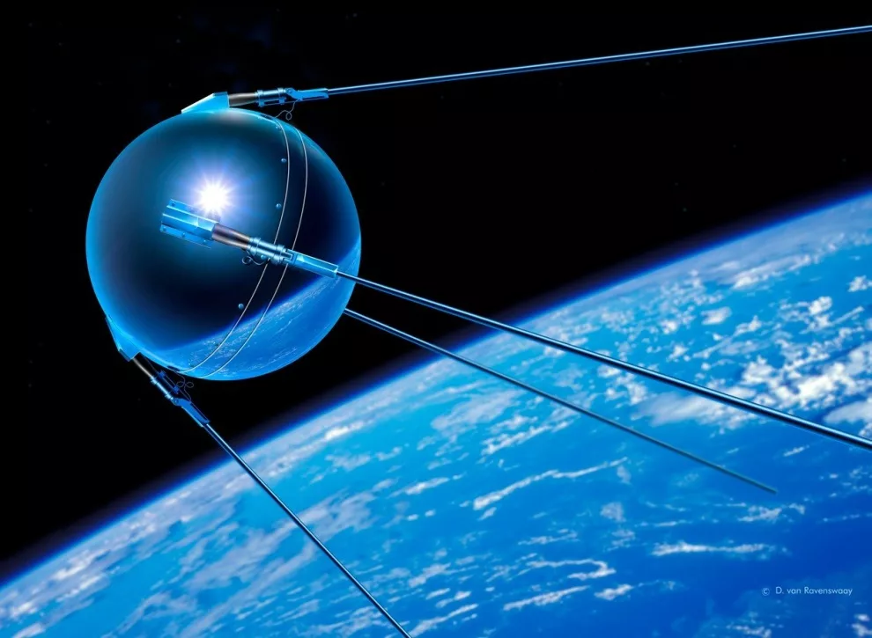
В 1957 г. 4 октября произошло событие, которое потрясло весь мир, - был запущен первый искусственный спутник Земли.
Это был первый, сотворенный человеком, объект, который не упал на Землю, а стал вращаться вокруг нее.
Это был небольшой шар диаметром около 60 см, снабженный радиопередатчиком и четырьмя антеннами.

Slide 13
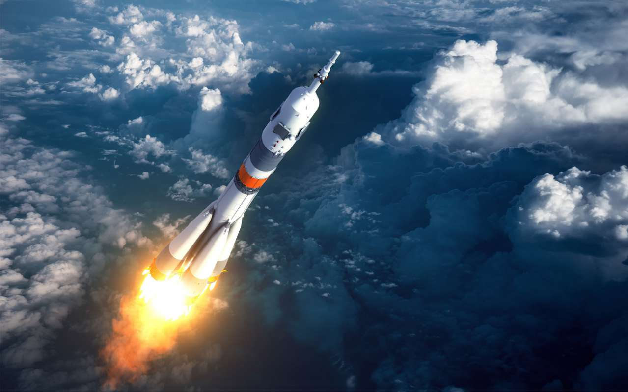

Slide 14
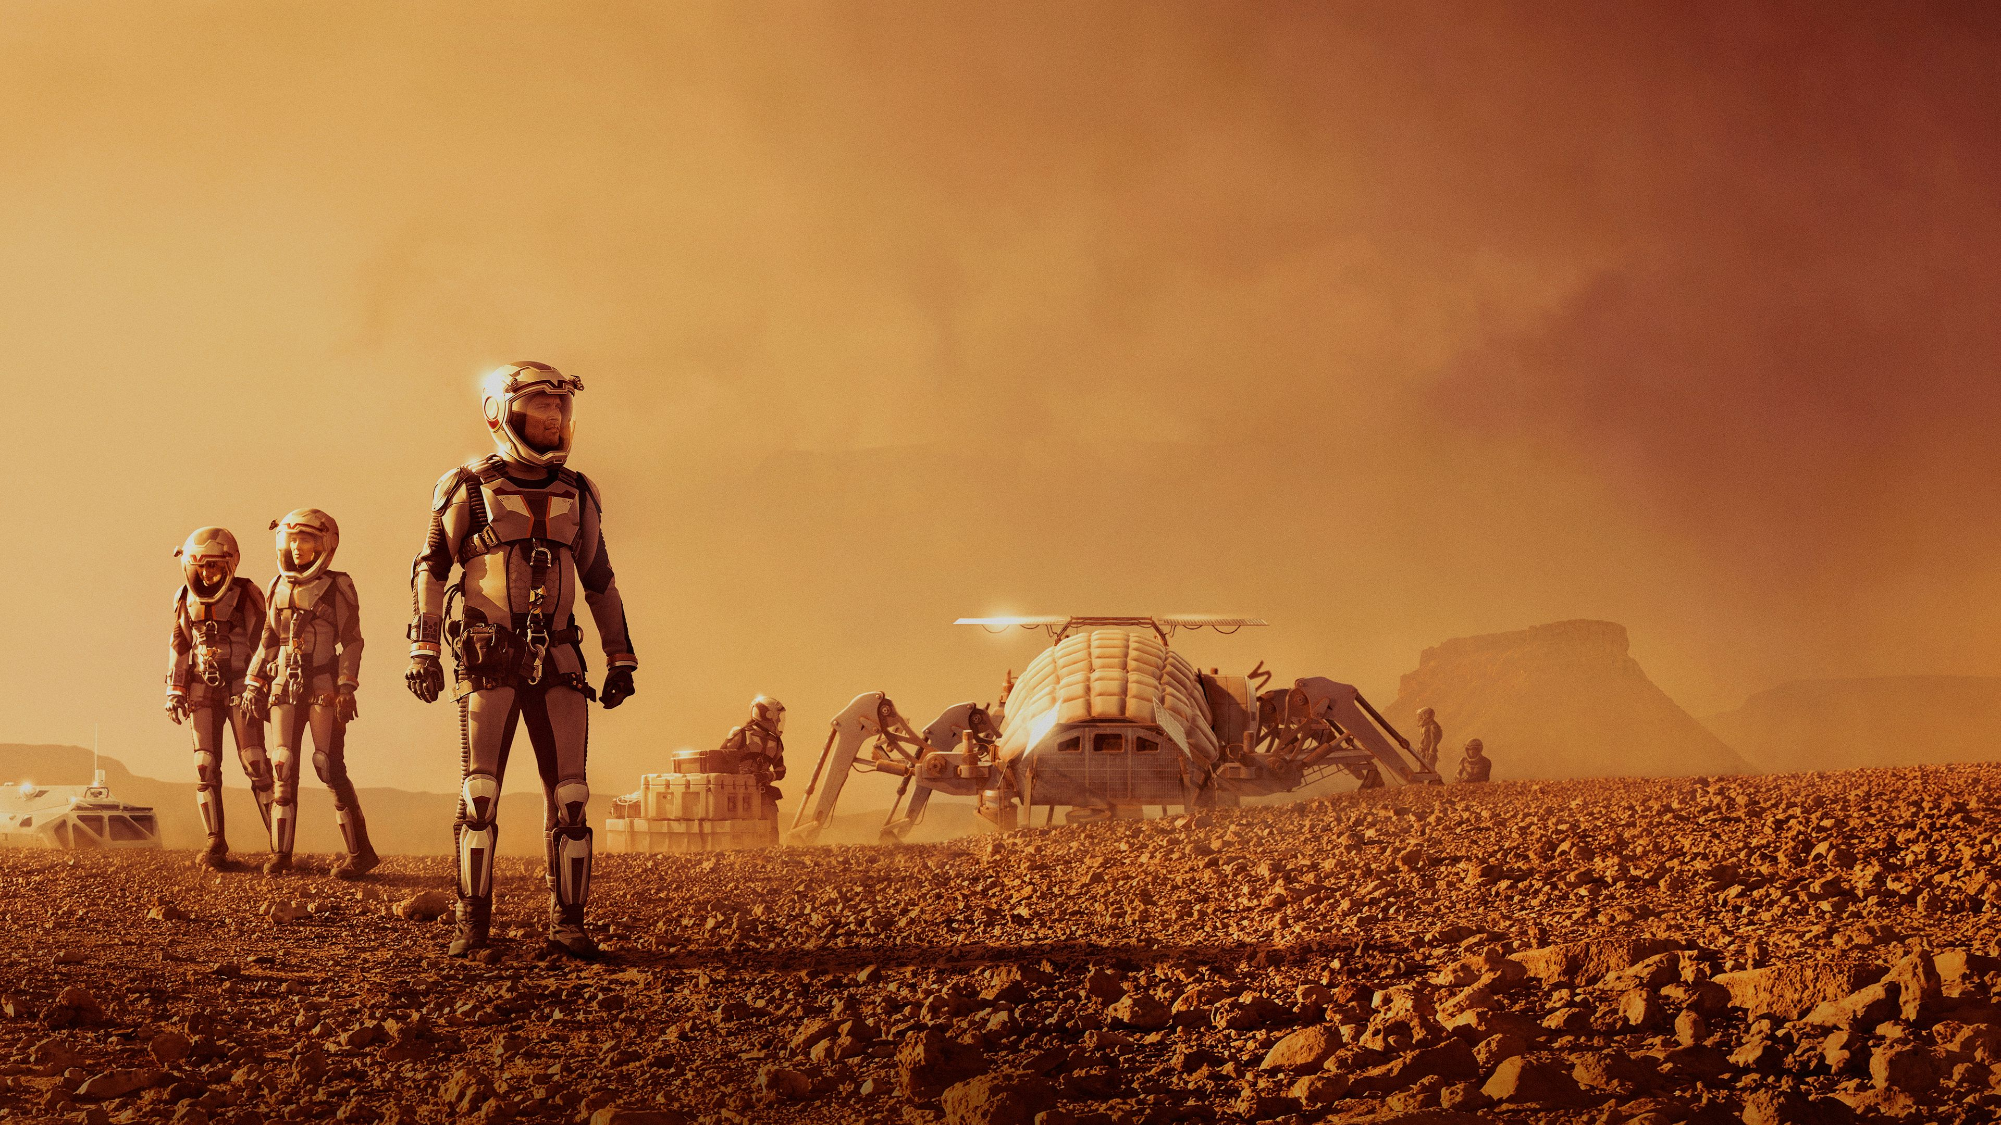

Slide 15
Прежде чем закончить наше космическое путешествие, давай поиграем.
Доскажи словечко
Специальный космический есть аппарат,
Сигналы на Землю он шлёт всем подряд,
И как одинокий путник
Летит по орбите … (спутник).
Планета голубая,
Любимая, родная,
Она твоя, она моя,
И называется … (Земля)
У ракеты есть водитель,
Невесомости любитель
По-английски: “астронавт”,
А по-русски … (космонавт).
Самый первый в Космосе
Летел с огромной скоростью
Отважный русский парень
Наш космонавт … (Гагарин).
На корабле воздушном,
Космическом, послушном,
Мы, обгоняя ветер,
Несёмся на … (ракете).
Освещает ночью путь,
Звёздам не даёт заснуть
Пусть все спят, ей не до сна,
В небе не заснёт … (луна).

Slide 16
Вот и закончилось наше путешествие, до скорой встречи, дорогой друг!

